Slide 1


ỦY BAN NHÂN DÂN QUẬN LONG BIÊN
TRƯỜNG TIỂU HỌC ĐÔ THỊ VIỆT HƯNG
BÀI GIẢNG ĐIỆN TỬ
KHỐI 3
MÔN: TOÁN

Slide 2


Slide 3
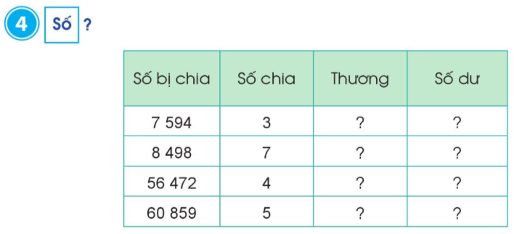
2 531
1
1 214
0
14 118
0
12 171
4

Slide 4





Thực hiện các phép chia sau rồi dung phép nhân để thử lại:
79 184 : 7
57 647 : 3
79 184
7
Thử lại
57 647
3
Thử lại
7
1
1
3
1
2
3
1
9
2
1
5
11 312
7
19 215
0
9
2
7
3
$$×$$
$$×$$
7
27
2
1
79 184
0
6
57 645
21
6
0
8
0
4
2
57 645
7
3
$$+$$
1
4
1
7
14
57 647
15
0
2

Slide 5
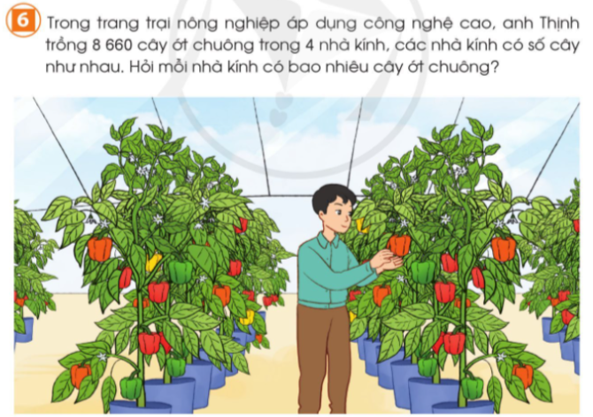

Trong trang trại nông nghiệp áp dụng công nghệ cao, anh Thịnh trồng 8 660 cây ớt chuông trong 4 nhà kính, các nhà kính có số cây như nhau. Hỏi mỗi nhà kính có bao nhiêu cây ớt chuông?
Tóm tắt
Bài giải
- Trồng: 8 660 cây ớt chuông.
- Trong: 4 nhà kính.
- Mỗi nhà kính có? cây.
Số cây ớt chuông trong mỗi nhà kính là:
8 660 : 4 = 2165 (cây)
Đáp số: 2165 cây

Slide 6

XIN CHÂN THÀNH CẢM ƠN
QUÝ THẦY CÔ GIÁO VÀ CÁC EM

